Slide 1






演讲人姓名：程爽
队员：刘俊、周姿能
nsddd（中国科学院计算技术研究所）

Slide 2
Outline
01
方案整体流程
02
金融文档预处理
03
细分问题处理策略
04
回复生成

Slide 3
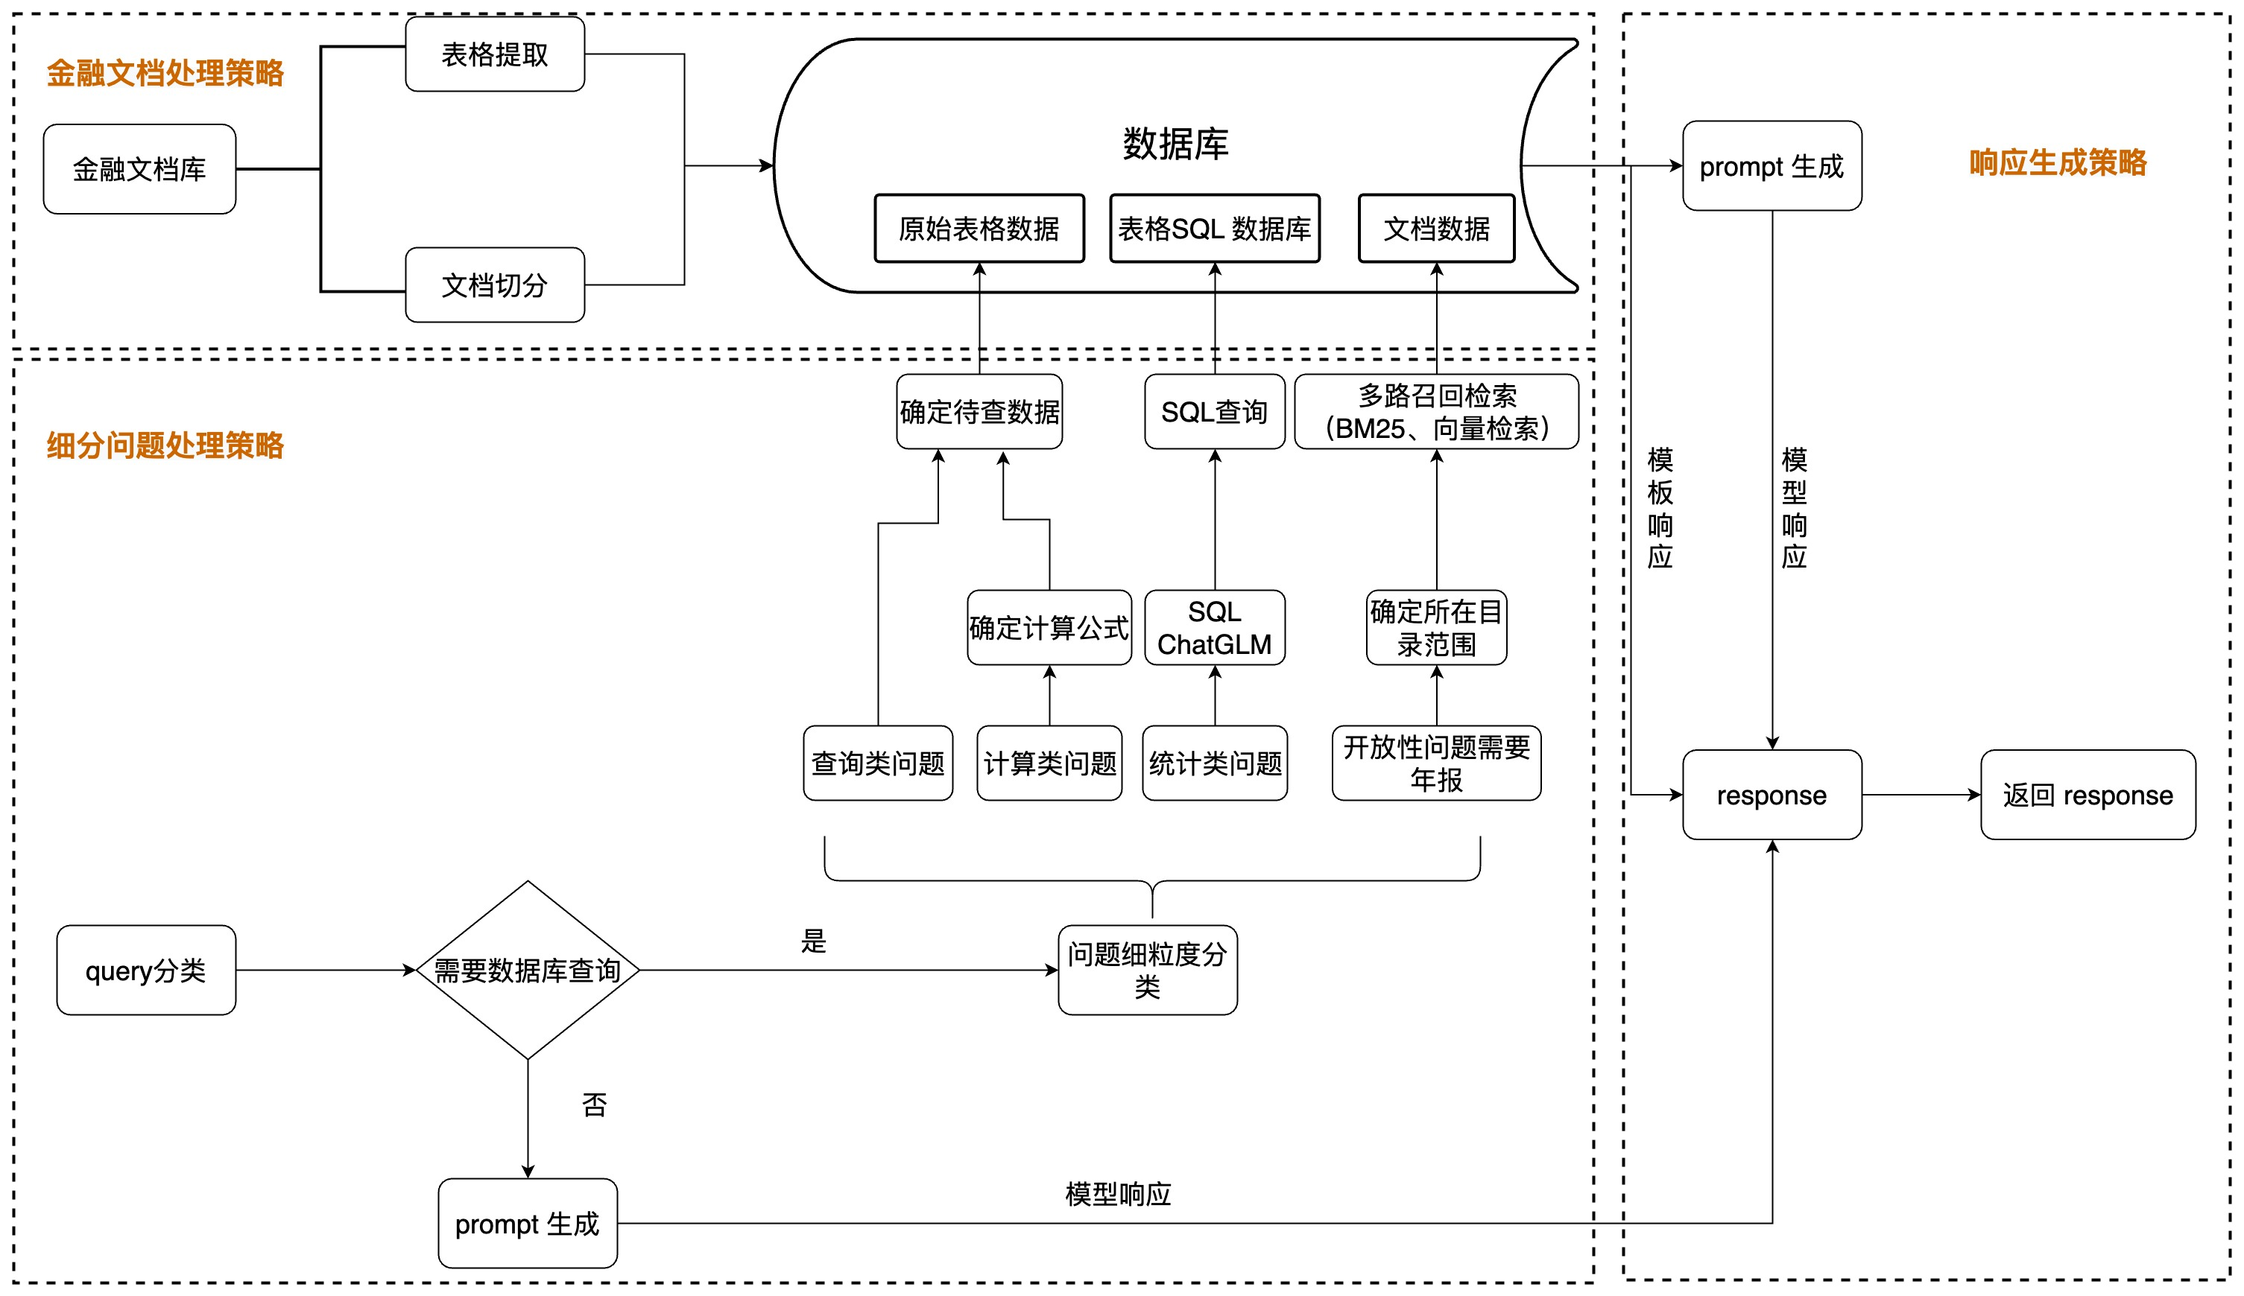
方案整体流程
总体流程图

Slide 4
方案整体流程
流程设计理念及优势
流程划分的理论基础
金融文档预处理：针对金融文档的特性（如数据密集、专业术语繁多等），设计预处理步骤，将复杂文档转化为易于处理和分析的结构化数据。
问题分类与处理策略：根据问题的类别和复杂度，采用最适合的处理方法，以提升问题解答的准确性和效率。
流程优越性解析
金融文档预处理：此步骤有效提升了处理效率，减少了错误和冗余，为后续步骤提供了清晰、准确的输入。
问题分类与处理策略：此策略实现了针对性的解决方案，显著提升了问题解答的准确性和效率。

Slide 5
金融文档预处理
表格提取及文档拆分
表格提取
基于PDF转html提取：首先将PDF文档转化为HTML格式，然后采用有限状态机的方法来抽取六种主要的表格（包括合并利润表、合并现金流表、合并资产负债表、研发人员及研发费用表、员工情况表和公司信息表）。
基于PDF转txt提取：此方法利用TXT格式的上下文内容约束来抽取表格。
整合：由于以上两种抽取方法可能导致表格信息的部分缺失，我们同时采用这两种策略来确保表格信息的完整性。
文档拆分
基于目录拆分文档：此步骤有效提升了处理效率，减少了错误和冗余，为后续步骤提供了清晰、准确的输入。

Slide 6
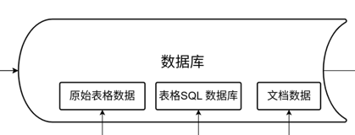
金融文档预处理
数据库构建
数据库组成
原始表格数据： 包括合并利润表、合并现金流表、合并资产负债表、研发人员及研发费用表、员工情况表和公司信息表 ，回答查询类问题。
表格SQL数据库：这是一种关系型数据库，它将原始表格数据转化为更加结构化的形式，用于回答统计类问题。
文档向量数据库：这是一种非关系型数据库，它将数据存储为一系列文档。每个文档都包含多个键值对。这种数据库适用于回答开放性问题。
优点及效率
数据整合：统一管理和查询各种源的数据。
高效查询：通过SQL快速寻找所需信息。
扩展性：随着数据增长，数据库容易扩展。
灵活性：文档向量数据库可以灵活处理各种结构的数据。
降低冗余：数据库设计避免数据重复，节省空间并提高效率。

Slide 7
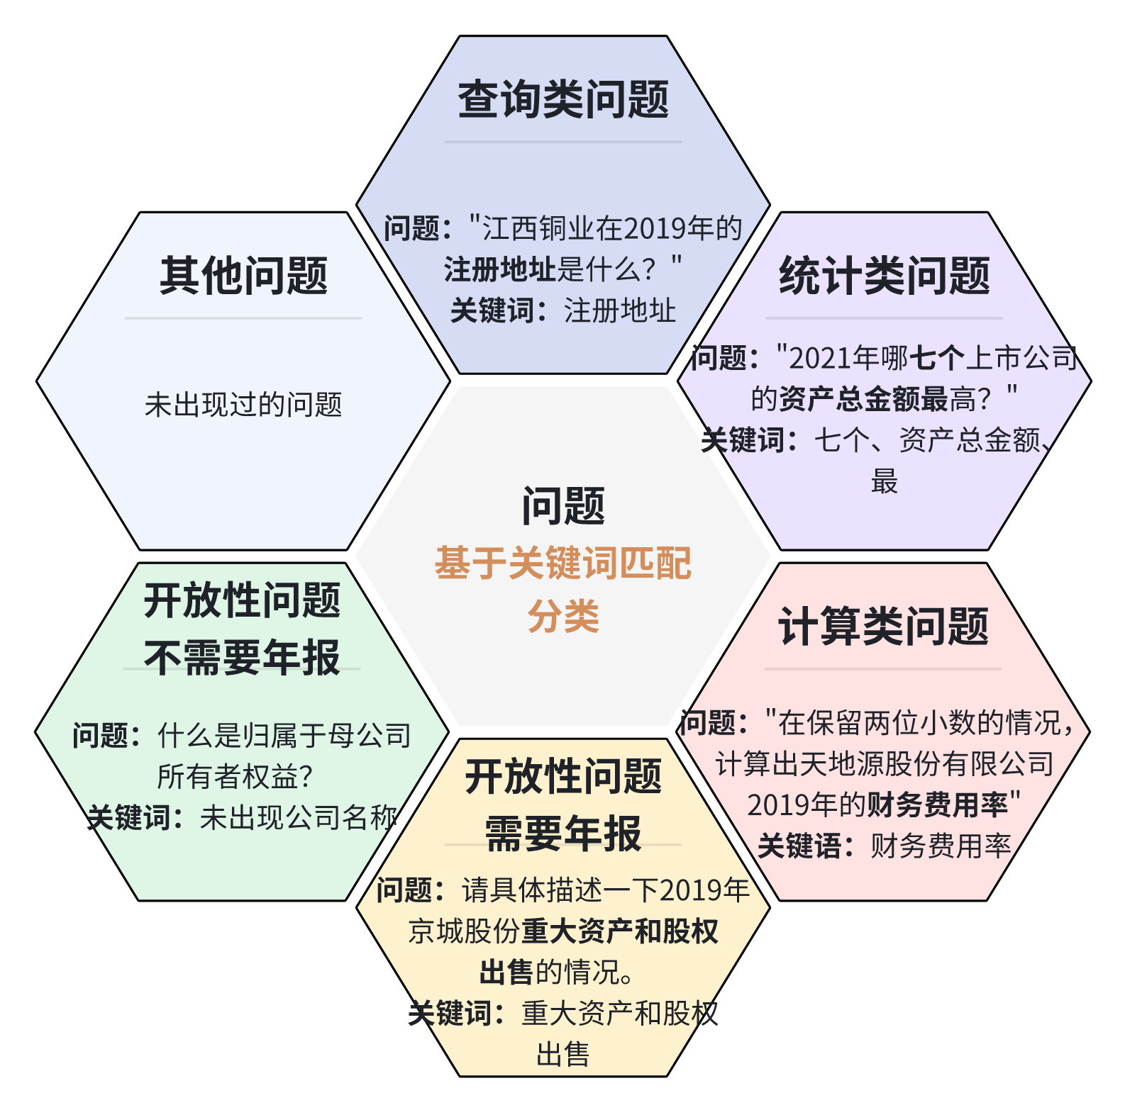
细分问题处理策略
问题分类

Slide 8
细分问题处理策略
关键词扩充
关键词扩充方案
GPT4扩充关键词：利用GPT4的强大语言理解能力，对现有关键词进行同义词扩充。这种方法不仅丰富了我们的关键词库，而且提高了模型对不同表述的鲁棒性。
双向扩展关键词：采用双向扩展策略，即在问题匹配和查询表格两个方向进行关键词扩充。这样做可以更全面地捕捉到问题的信息，同时提高了关键词在分类后查询表格中的匹配度，从而提高分类的准确性。
问题匹配关键词 | 唯一标识符 | 查询表格关键词
['博士及以上', '博士', '博士学位', '博士研究生', '博士生', '博士后', '博士人数', '博士数量', '在读博士', '博士学历', '博士员工', '博士及以上的员工人数'] | 博士 | 博士及以上,博士以上,博士及以上学历,博士研究生,博士学历

Slide 9
细分问题处理策略
查询类问题
关键词匹配
从“问题匹配关键词”库中为问题匹配相应的关键词
采用字典树结构，有效防止关键词的重复匹配
识别多年份问题，对多年份问题采用多年报查询策略
表格查询
查询到的关键词被映射到“唯一标识符”
通过“唯一标识符”进一步映射到“查询表格关键词”
通过“查询表格关键词”查询表格中对应值
查询表格关键词
硕士研究生,硕士研究生,硕士以上,硕士及以上,研究生以上,硕士学历,研究生及以上,研究生,硕士研究生及以上,硕士及其以上,硕士及以上学历,博硕士研究生学历
问题
2019年四川英杰电气股份有限公司硕士人数是什么?
关键词匹配
硕士人数
唯一标识符
硕士

Slide 10
细分问题处理策略
统计类问题
"query": "你是一个自然语言到SQL转换专家，你的任务是将金融领域问题，转换成对应的SQL查询：生成结果只含SQL语句。\n 问题: 哪些城市不属于需要帮扶的贫困城市，并给出它们所在的省。\n 查询需要用到的数据库以及对应的字段如下：表1: 城市, 可用字段: ['城市', '所属省份', '词条id']表2: 对口帮扶城市, 可用字段: ['贫困城市id']SQL查询:",
"answer": "select 城市 , 所属省份 from 城市 where 词条id not in ( select 贫困城市id from 对口帮扶城市 )"
数据库构造
将提取的六类表格合成SQL数据库
SQL ChatGLM 全参微调
训练数据集来源：Cspider、DuSQL、NL2SQL：
训练数据QA对构造
SQL语句生成
通过将金融问题按照上述模板构造，训练数据集经过 SQL ChatGLM处理后，可以生成对应的SQL语句。
2019-2021年哪些家上市公司货币总额均位列前十？ | [('上海汽车集团股份有限公司',), ('中航工业产融控股股份有限公司',), ('上海建工集团股份有限公司',), ('上海建工集团股份有限公司',), ('新城控股集团股份有限公司',), ('新城控股集团股份有限公司',), ('东方财富信息股份有限公司',), ('新城控股集团股份有限公司',), ('厦门建发股份有限公司',), ('中远海运控股股份有限公司',)] | SELECT 公司名称 FROM fin_report WHERE 年份 IN ('2019', '2020', '2021') AND 货币资金 IS NOT NULL ORDER BY 货币资金 DESC LIMIT 10;

Slide 11
细分问题处理策略
计算类问题
企业研发经费与利润比值=研发费用/净利润 企业研发经费与营业收入比值=研发费用/营业收入 研发人员占职工人数比例=研发人员数/职工总数 流动比率=流动资产/流动负债 速动比率=(流动资产-存货)/流动负债 企业硕士及以上人员占职工人数比例=(硕士人数 + 博士及以上人数)/职工总数 企业研发经费占费用比例=研发费用/(销售费用+财务费用+管理费用+研发费用 营业利润率=营业利润/营业收入 资产负债比率=总负债/资产总额 现金比率=货币资金/流动负债 非流动负债比率=非流动负债/总负债 流动负债比率=流动负债/总负债 净资产收益率=净利润/净资产 净利润率=净利润/营业收入 营业成本率=营业成本/营业收入 管理费用率=管理费用/营业收入 财务费用率=财务费用/营业收入 毛利率=(营业收入-营业成本)/营业收入 净资产增长率=(净资产-上年净资产)/上年净资产 三费比重=(销售费用+管理费用+财务费用)/营业收入 投资收益占营业收入比率=投资收益/营业收入 销售费用增长率=(销售费用-上年销售费用)/上年销售费用 财务费用增长率=(财务费用-上年财务费用)/上年财务费用 管理费用增长率=(管理费用-上年管理费用)/上年管理费用 研发费用增长率=(研发费用-上年研发费用)/上年研发费用 总负债增长率=(总负债-上年总负债)/上年总负债 流动负债增长率=(流动负债-上年流动负债)/上年流动负债 货币资金增长率=(货币资金-上年货币资金)/上年货币资金 固定资产增长率=(固定资产-上年固定资产)/上年固定资产 无形资产增长率=(无形资产-上年无形资产)/上年无形资产 总资产增长率=(资产总额-上年资产总额)/上年资产总额 营业收入增长率=(营业收入-上年营业收入)/上年营业收入 营业利润增长率=(营业利润-上年营业利润)/上年营业利润 净利润增长率=(净利润-上年净利润)/上年净利润 现金及现金等价物增长率=(现金及现金等价物-上年现金及现金等价物)/上年现金及现金等价物
建立公式库
由于金融领域关键词严谨的表述，可以为需要计算的关键词进行标注
为关键词建立公式库
根据召回的关键字匹配公式
查询相关指标数值
和查询类问题查询流程相同

Slide 12
细分问题处理策略
开放性问题
开放性问题需要年报
目录选择：对年报的目录进行选择。不同的问题可能需要查阅年报中的不同部分。例如，关于公司财务的问题可能需要查阅财务报告部分，准确地定位到年报中的相关部分，提高回复精准度
多路检索召回：为了提高召回的准确度，采用多路检索召回策略。具体来说，我同时采用向量检索和BM25检索这两种方法进行召回，然后将召回的内容合并。从而提高召回的准确度。
开放性问题不需要年报
Prompt 工程：尝试不同的提示模板，选择合适的prompt 激活模型在金融领域知识问答的能力。
PROMPT_TEMPLATE_4 = """作为金融行业的咨询分析助手，我希望你充当一个经验丰富的企业年报分析专家，熟悉企业企业年报的内容，包括财务报表、经营业绩、风险因素、管理层讨论与分析等方面；擅长财务分析，理解会计原理和财务报表，包括利润表、资产负债表和现金流量表以及股票和债券市场的相关知识。简洁和专业地回答我关于经济和证券的一些问题。
问题是：{question}
答案："""

Slide 13
回复生成
输出标准模板构建
模板或 prompt 示例如下：
# 数值 单位元 无公式
MATCH_TEMPLATE_1 = """{stock}在{year}的{keyword}是{res}元。""" # 数值 单位元 带公式
MATCH_TEMPLATE_2 = """根据公式{keyword}={formula}，得出{stock}在{year}的{keyword}是{res}元""" # 数值 单位% 带公式
MATCH_TEMPLATE_3 = """根据公式{keyword}={formula}，得出{stock}在{year}的{keyword}是{res}%。""" # 比率
MATCH_TEMPLATE_4 = “”“根据公式{keyword}={formula}，得出{stock}在{year}的{keyword}是{res}。”“” …… PROMPT_SQL_TO_TEXT="""
已知一个问题"{question}” 的sql 查询结果为{sql_result}，请重新组织语言回答该问题
"""

Slide 14
Thanks

